Slide 1



ОТЧЁТ О РАБОТЕ
за 2023/2024 учебный год
и стратегия развития на 2024/2025 год
ОТЧЕТ О РАБОТЕ
ВЫСШЕЙ ШКОЛЫ ЭКОНОМИКИ И ПРАВА
ЗА 2024-2025 УЧ.ГОД
И ПЛАН РАЗВИТИЯ НА 2025-2026 УЧ. ГОД
Бессонова Татьяна Викторовна
Директор Высшей школы экономики и права

Slide 2




ОБЩИЕ ДАННЫЕ
801-1000
14-16
322
5
Численность НПР – 129 человек
Количество ставок – 95,55
Средний возраст
2022-2023 -48,4 года
2023-2024 – 48,0 лет
2024-2025 – 48,1 года
Доля НПР, имеющих ученые степени – 75,9%
кандидатов наук – 65,8 %
докторов наук – 10,0%
Средняя зарплата НПР –
- 2024-2025 г. – 118 004 руб.
– 2023-2024 г. - 106 403 руб.
- 2022-2023 г. - 100 660 руб
.
9 кафедр
24 образовательные программы
всех уровней подготовки
Бакалавриат - 10
Специалитет - 2
Магистратура – 10
Аспирантура – 2
Доходы от образовательной деятельности по программам высшего образования
2024-2025 – 269 679 314 руб.
2023-2024 - 250 580 437 руб.
2022-2023 - 227 042 296 руб.

Slide 3
СТУДЕНТЫ
801-1000
14-16
322
5
Количество студентов
2021-2022гг. - 2382
2022-2023гг. - 2476
2023-2024 – 2167
2024-2025 - 2147
Отчислено за академические долги 133 чел. (5,3%)
Численность студентов 1 курса
Численность иностранных студентов
2022-2023 – 986 (39%)
2023-2024 – 867 (35%)
2024-2025 – 936 (43,5%)
Численность магистрантов
2024-2025 – 16,2%
2023-2024 – 13,0%
Средний балл ЕГЭ
Выпуск 2025 г. – 370 чел.
Диплом с отличием – 111 чел. (30%)
В том числе иностранные студенты – 1 чел.

Slide 4
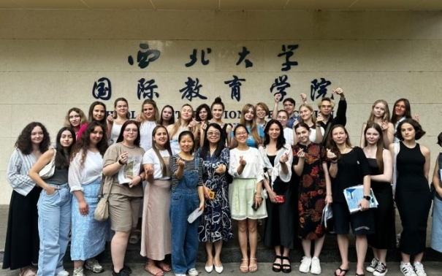
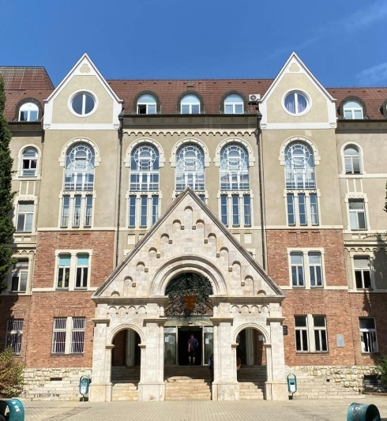
ОБРАЗОВАНИЕ
801-1000
14-16
322
5
Открыты новые профили и специализации:
- 38.03.02 Менеджмент (Логистика)
- 38.05.02 Таможенное дело (Таможенное дело и правоохранительная
деятельность)
2. Открыта новая программа по магистратуре
38.04.02 Менеджмент (Логистика и управление цепями поставок)
3. Разработка цифровых образовательных ресурсов (ЦОР и онлайн-курсы)
Всего по ВШЭиП – 191, из них 23 онлайн-курсов
2024-2025 г. – 40 ЦОР, 9 онлайн-курсов
4. Академическая мобильность студентов
летняя стажировка в Северо-западном университете г. Сиань (Китай) – 6 чел.
обучение в течение 1 семестра в University of Pécs (Венгрия) – 2 чел.
выигран конкурс на обучение в течение 1 семестра на 2025-2026 уч.г.
в университете г. Дебрецен (Венгрия) – 1 чел.

Slide 5


601-800
10
ДОПОЛНИТЕЛЬНОЕ ОБРАЗОВАНИЕ
347
10
Доходы по программам
дополнительного образования –
7 041 196 руб.
№ п/п | Наименование программы | Сумма, руб. | Кафедра
1 | Переводчик в сфере профессиональной коммуникации (2,5 года) | 1 967 000,00 | ИЯ
2 | Лингвистика: Теория и методика преподавания иностранных языков и культур | 1 782 196,00 | Филология
3 | Практическая психология | 850 000,00 | СГН
4 | Практический курс английского языка | 653 000,00 | ИЯ
5 | Логопедия. Дефектология | 600 000,00 | СГН
6 | Современные аспекты нейропсихологической диагностики и коррекции | 490 000,00 | СГН
7 | Бухгалтерский учет, анализ и аудит | 279 000,00 | ЭПиО
8 | Методы повышения эффективности транспортной логистики | 120 000,00 | ПМ
9 | Языковая репрезентация феномена национальной идентичности в дискурсе современных казахстанских и американских медиа | 120 000,00 | Филология
10 | Секретарь судебного заседания | 90 000,00 | ЮД
11 | Теория и практика логопедического массажа | 90 000,00 | СГН
Наибольший доход:
Кафедра иностранных языков – 2 620 000 руб.
Кафедра социально-гуманитарных наук – 2 030 000 руб.
Кафедра филологии -1 902 196 руб.

Slide 6
НАУКА
801-1000
14-16
322
5
 | 2022 | 2023 | 2024 | 2025 (на 31.08)
Число публикаций в журналах, входящих в ядро РИНЦ | 52 | 64 | 49 | 20
Из них Q1-Q2 | 20 | 12 | 10 | 7
Число публикаций ВАК (К1-К2) |  | 106 | 144 | 69
Количество патентов | 6 | 16 | 8 | 16
Количество поданных заявок на гранты | 15 | 17 | 19 | 38
 | 2021 | 2022 | 2023 | 2024 (на 31.08)
Число публикаций в Scopus и Web of Science | 59 | 52 | 64 | 9
Из них Q1-Q2 | 16 | 20 | 12 | 5
Число публикаций ВАК (К1-К2) |  |  | 106 | 75
Количество патентов | 4 | 6 | 16 | 6
Количество поданных заявок на гранты | 13 | 15 | 17 | -

Slide 7
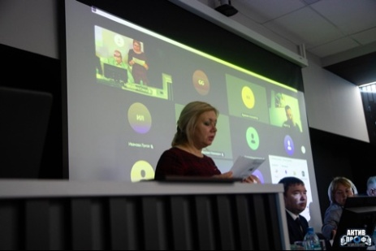
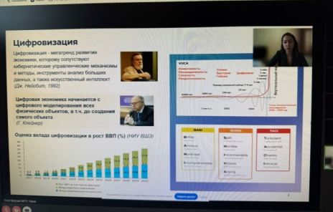
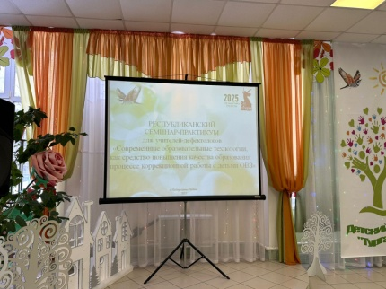
НАУКА
801-1000
15-18
347
10
IV Международная научно-практическая конференция
Ермаковские чтения в Набережных Челнах.
Культурно-историческая и социально-экономическая динамика регионов.
220 участников (РФ, Беларусь, Казахстан, Узбекистан, Туркменистан).
Международный научный онлайн-семинар «Качество жизни как приоритет социально-экономической политики государства» (Россия, Узбекистан)
Партнеры: Научно-исследовательский центр развития государственной пенсионной системы и актуарно-статистического анализа РФ, г. Москва; Российский экономический университет им. Г.В. Плеханова; Крымский федеральный университет им. В.И. Вернадского; Казанский государственный медицинский университет.
Цикл Всероссийских семинаров благотворительного проекта «Школа хорошего поведения» - программа комплексной помощи детям с ОВЗ» (9 семинаров)
540 участников
Партнеры:
АНО «Центр поддержки детей-инвалидов и их семей «Планета Добра» при поддержке Фонда президентских грвнтов.

Slide 8
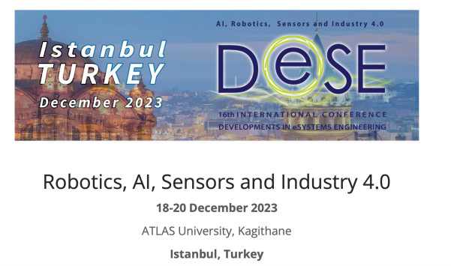


НАУКА
801-1000
14-16
322
5
Соорганизатор XVI Международной научной конференции
«DeSE 2024 — Развитие и инжиниринг электронных систем» (проф. Д.Н. Мустафина)
Организация семинара с университетом Синьхуа, КНР — июль 2025 (проф. Д.Н. Мустафина).
V место в конкурсе для педагогов и наставников "Активное IT-образование 2024". в партнерстве с российским разработчиком программного обеспечения СберТех (Файзуллина А.Г., старший преподаватель кафедры БИММЭ)

Slide 9
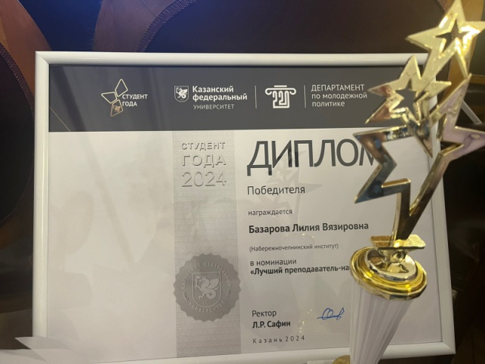

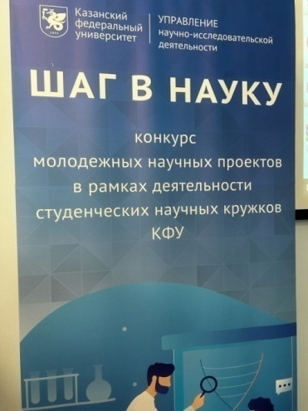
НАУКА - СТУДЕНТЫ
801-1000
14-16
322
5
9 студенческих научных кружков
Звание «Лучший преподаватель-наставник студенческого научного кружка КФУ» - Базарова Л.В., к.филол.н, доцент, руководитель студенческого научного кружка кафедры филологии «Лингвистика и лингводиактика» (кафедра филологии).
18 заявок на стартапы, 5 заявок прошли в финал, 1 заявка поддержана (кафедра филологии)
Грант Президента РФ – магистрант кафедры БИММЭ Кривоногова А.
Конкурс проектов студенческих научных кружков КФУ «Шаг в науку» - 2 проекта под руководством Хановой А.Ф. вышли в финал (кафедра ЮД и ИЯ).
1 место в Международной олимпиаде по психологии (Ярославский государственный университет, кафедра СГН).
Победитель конкурса на лучшую студенческую научную работу КФУ в номинации «Экспериментальное исследование социально значимых проблем» Ткачева Д. (Психология, кафедра СГН).

Slide 10
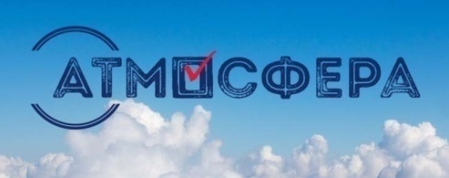
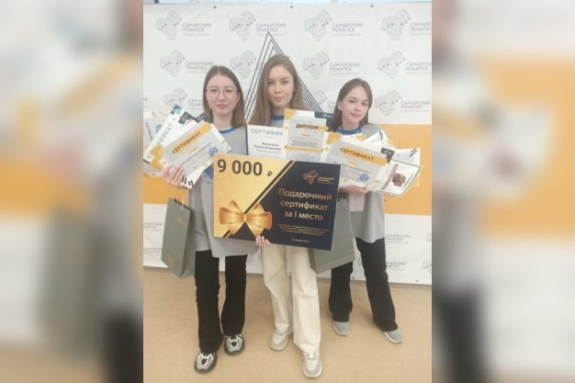
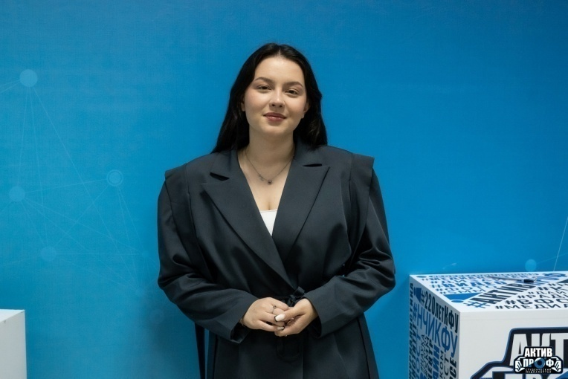
КОНКУРСЫ, ОЛИМПИАДЫ, ГРАНТЫ
801-1000
15-18
347
10
Победители регионального этапа Всероссийского конкурса студенческих работ по избирательному праву «Атмосфера» (кафедра КАиМП)
II место в общем зачете на Региональном этапе Всероссийской олимпиады по таможенному делу, г. Самара (кафедра КАиМП)
II место в финале Всероссийской олимпиады по таможенному делу, г. Москва (кафедра КАиМП)
Победа в конкурсе «Орбита профессионалов СОЛЛЕРС»,
студент 3 курса Хаков А. (кафедра БИММЭ)
Студентка направления «Психология» Набережночелнинского института КФУ Виктория Андриянова стала победителем первого модуля Всероссийского конкурса «Твой ход, староста!» и получателем стипендии (кафедра СГН)

Slide 11
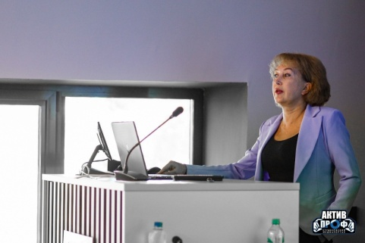
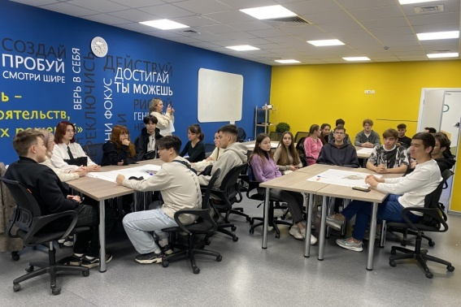
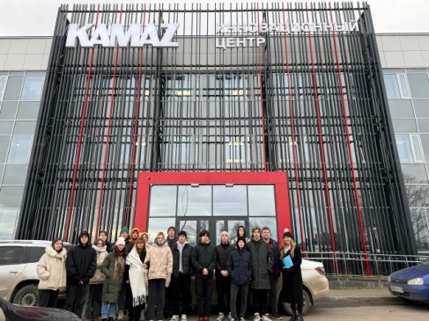
ПАРТНЕРСТВО С РАБОТОДАТЕЛЯМИ
801-1000
15-18
347
10
Внеучебный формат
Гостевые лекции
руководитель службы корпоративного управления ПАО «КАМАЗ» Т.С. Дементьева
Руководитель регионального отделения Альфа-банка Д.Х.Дрокова
Встречи:
компания Haier
Альфа-банк
Экскурсии:
КАМАЗ (автомобильный завод, завод двигателей, ПРЗ, Центр обслуживания бизнеса, Центр информационных технологий)
ЦФ Кама
Круглый стол
«Правовые аспекты функционирования автоматизированных
транспортных средств»

Slide 12
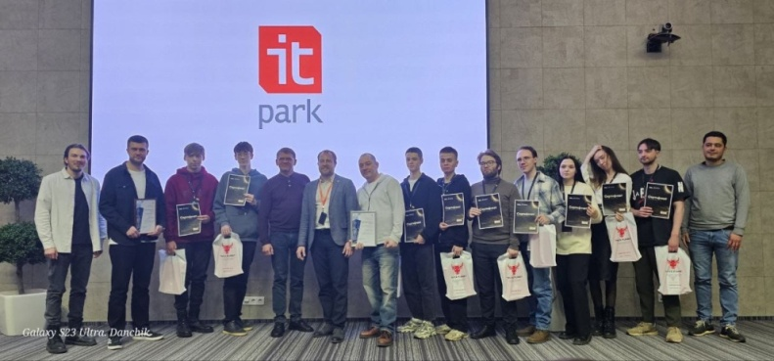
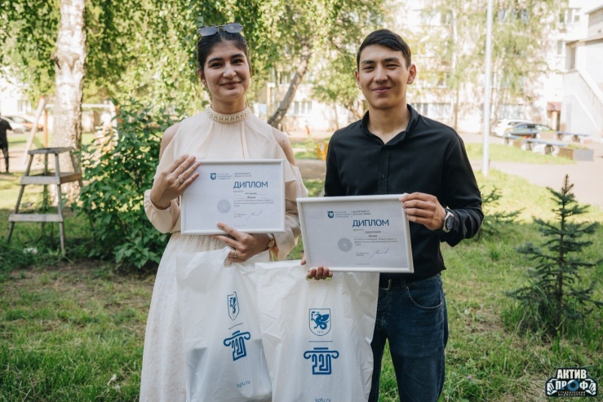
Образовательный хакатон в IT-парке (кафедра БИММЭ)
Спортивные мероприятия для студентов и сотрудников
(кафедра ФВиС)
- «Зимние забавы» для студентов 1 курса
- «Масленица»
- «Папа, мама, я - спортивная семья»
- Турнир по волейболу, посвященный 45-летию НЧИ КФУ
- Турнир по бадминтону для новичков, посвященный 45- летию НЧИ КФУ
- «Сабантуй»
Победители конкурса КФУ «Вдохновленные Россией» для иностранных студентов

Slide 13
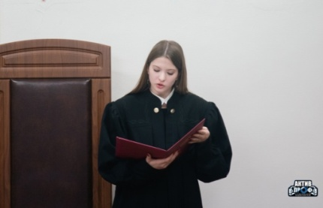
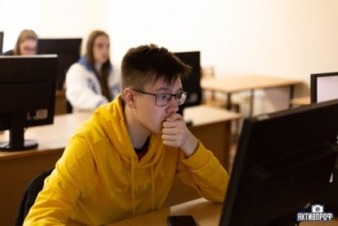
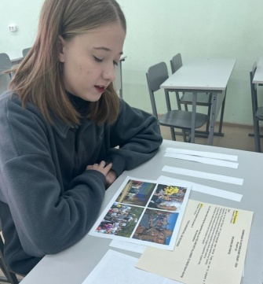
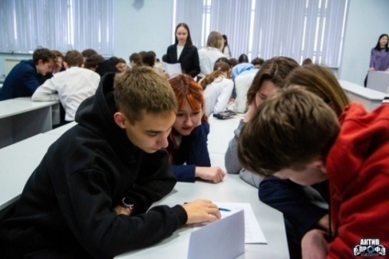
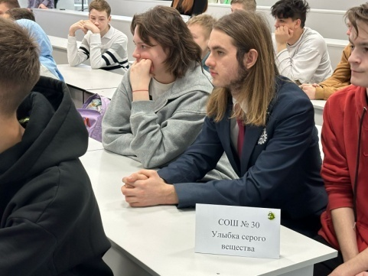
ПРОФОРИЕНТАЦИЯ
601-800
10
347
10
СОТРУДНИЧЕСТВО С КОЛЛЕДЖЕМ НЧИ
Ведение учебных занятий
Встречи заведующих кафедрами с выпускными курсами
Цикл мастер-классов «Марафон успеха»
Мастер класс. Своя игра. «Организационные отношения в системе менеджмента».
Мастер-класс по деловому английскому языку
СОТРУДНИЧЕСТВО СО ШКОЛАМИ И КОЛЛЕДЖАМИ
Ведение учебных занятий в профильном IT-классе (СОШ №51).
Ведение учебных занятий в профильном экономическом классе (СОШ №35).
Организация всероссийской научно-практической конференции «Новый интеллект» в СОШ 41
Посещение школ и коллеждей
города, проведение презентаций
и мастер-классов
Закамский региональный конкурс
«IT-разработка 2023» (кафедра БИММЭ)
Городской Брейн-ринг по биологии (кафедра СГН)
Фестиваль юридического образования (кафедра ЮД)
Работа в летнем лагере Школы будущего автомобильного инженера» (кафедра БИММЭ)
Городская олимпиада по английскому языку (кафедра филологии)

Slide 14
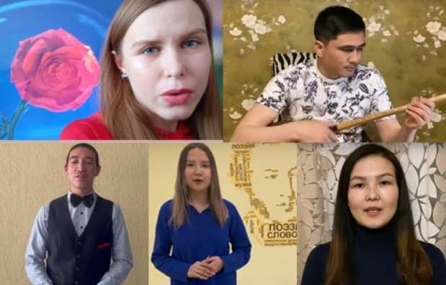
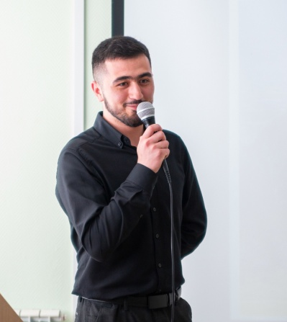
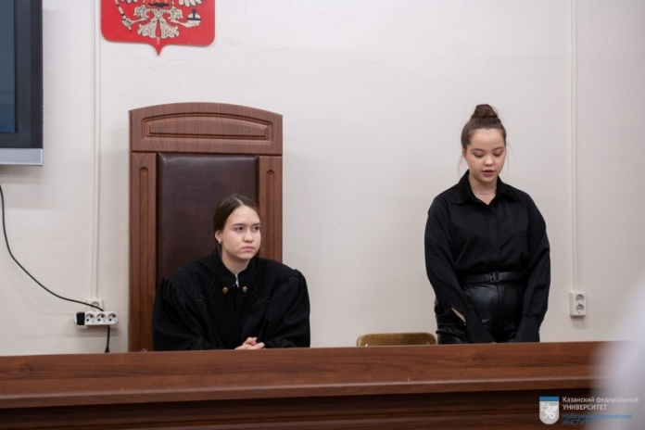
СТУДЕНЧЕСКИЕ ПРОЕКТЫ
801-1000
15-18
347
10
Кафедра филологии
Праздники
«Атлас языков мира»
«Вокруг света в канун Рождества»
Музыкальный фестиваль «Помнит сердце, не забудет никогда»
Кафедра юридических дисциплин
Ежегодная «Неделя юриста»
Лекция о правах несовершеннолетних
практические занятия по криминалистике
Модельный судебный процесс
интеллектуальная игра для студентов 3 курса по защите прав потребителей
Круглый стол» на тему: «Актуальные вопросы истории государства и права» для 1 курса
Кафедра БИММЭ
-День IT-специалиста и хакактон «Мобильная разработка»

Slide 15
ПЛАН РАЗВИТИЯ НА 2025-2026 УЧ. ГОД
801-1000
15-18
347
10
Основные задачи
Повышение качества образования.
1.1. Система контроля посещаемости студентов
- регулярный сбор достоверной информации
- индивидуальная работа с систематическими прогульщиками
- равные требования ко всем студентам, включая иностранных
- использование механизма дисциплинарной комиссии
1.2. Контроль за ликвидацией академических задолженностей. Информирование всех кафедр, участвующих в учебном процессе о должниках (пофамильные списки). Тесная связь с кафедрой физвоспитания.
1.3. Особое внимание 1 курсу. Дисциплина. Индивидуальная работа.

Slide 16
ПЛАН РАЗВИТИЯ НА 2024-2025 УЧ. ГОД
801-1000
15-18
347
10
2. Сохранение активной профориентационной деятельности в школах города. Разработан план профориентационной работы каждой кафедры.
2.1. Привлечение школьников региона к крупным профориентационным мерпритяиям
- конкурс на лучшую IT-разработку
интеллектуальая игра по биологии
олимпиада по английскому языку
кейс-чемпионат по экономике/менеджменту
цикл мероприятий «День экономиста»
2.2. Работа с колледжем Набережночелнинского института
все возможные направления подготовки в ВШЭиП имеют соотвествующие напарвления в колледже. Последнее лицензирование – юристы.
формирование учебных планов для интеграции в образовательный процесс ВШЭиП
ведение занятий преподавателями ВШЭиП в коледже, вовлечение студентов в наши мероприятия.
2.3. Усиление работы с коледжами города и региона. Разработан план работы с колледжами (кафедра ЭПиО, кафедра СГН, кафедра ПМ).

Slide 17
ПЛАН РАЗВИТИЯ НА 2025-2026 гг
801-1000
15-18
347
10
Образовательная деятельность
1. Подготовка документов для открытия новых профилей и программ:
- 38.03.05 «Бизнес-информатика» (профиль «Искусственный интеллект в управлении капиталом»)
- 09.04.03 «Прикладная информатика» («Интеллектуальный анализ данных и цифровая экономика»)
2. Открытие программы бакалавриата 44.03.04 «Профессиональное обучение (по отраслям)». Профиль «Технология и организация специального (дефектологического) образования».
3. Расширение практики проведения совместных занятий с представителями предприятий реального сектора экономики (ПАО «КАМАЗ», резиденты ТОР «Набережные Челны», ОЭЗ «Алабуга», «Альфа-банк» и др.)

Slide 18
ПЛАН РАЗВИТИЯ НА 2025-2026 УЧ. ГОД
801-1000
15-18
347
10
Научно-исследовательская деятельность
1. III Международная научная конференция
«Качество жизни населения промышленных территорий: устойчивое развитие, экология, технологии»
(апрель 2026 г., кафедра экономики предприятий и организаций).
2. Всероссийский семинар-практикум “Психолого-педагогическое сопровождение детей с ОВЗ”
(ноябрь 2025 г., кафедра социально-гуманитарных наук)

Slide 19


Спасибо за внимание!

